Slide 1
Проект Менеджмент
Планування,формулювання, розробка та реалізація проекта

Slide 2
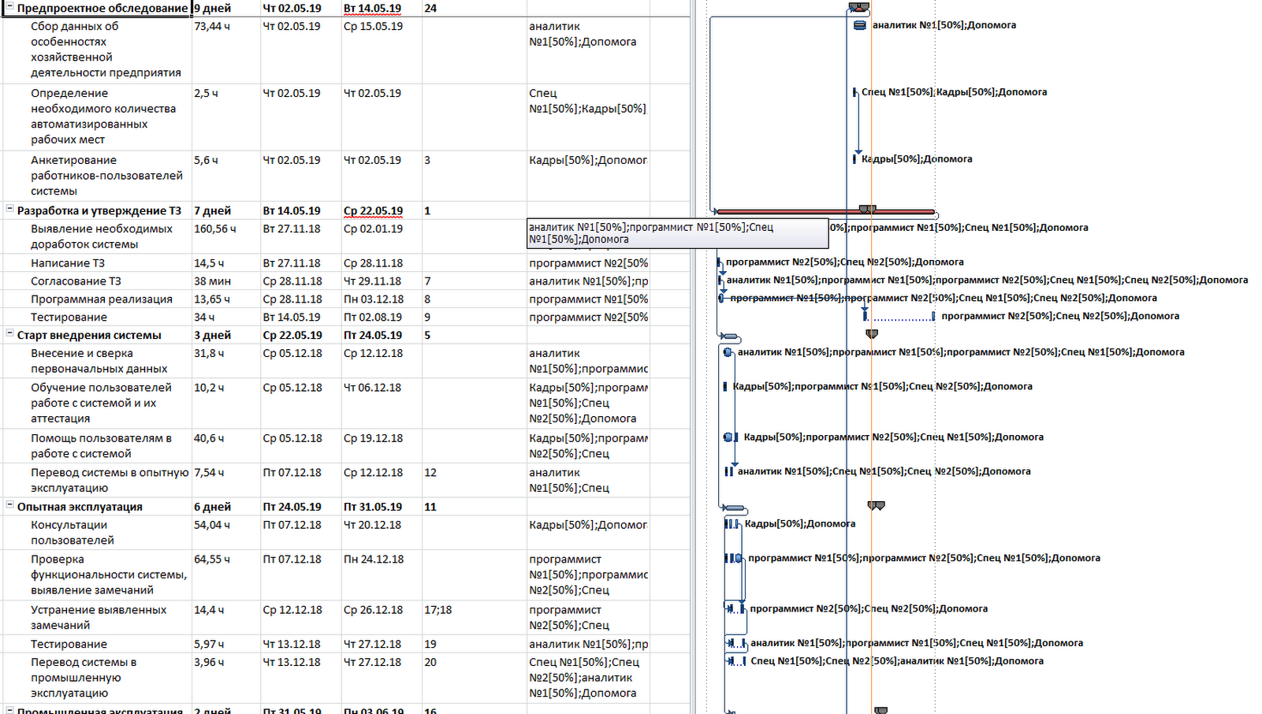
Результати календарного плану

Slide 3
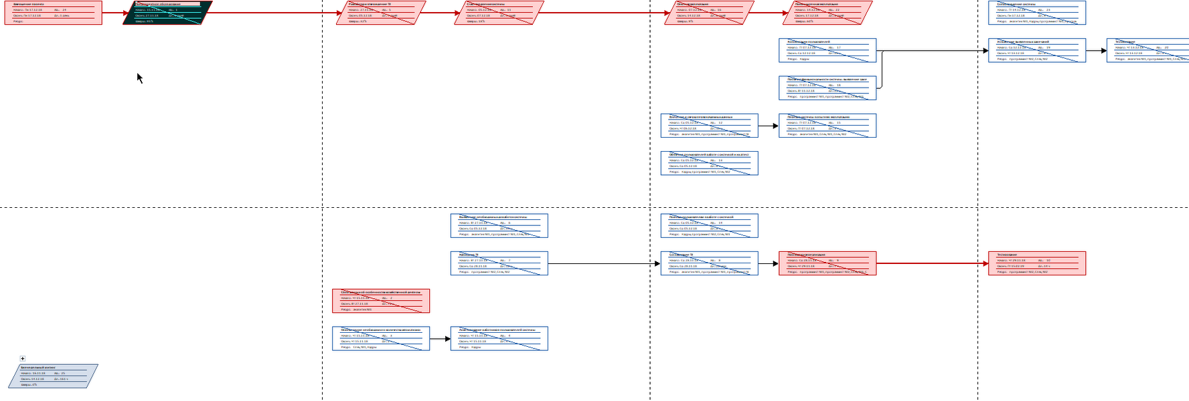
сІТковий графік

Slide 4
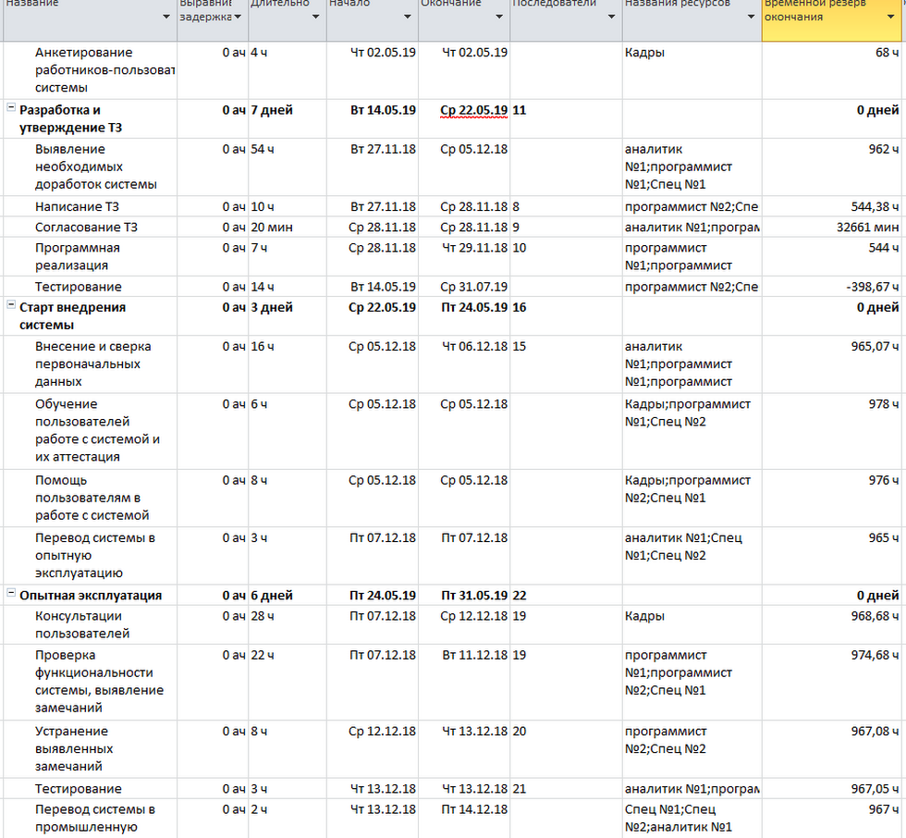
ПоЧАТКОВИЙ КРИТИЧНИЙ ШЛЯХ ТА РЕЗУЛЬАТИ ЙОГО МІНІМІЗАЦІЇ

Slide 5
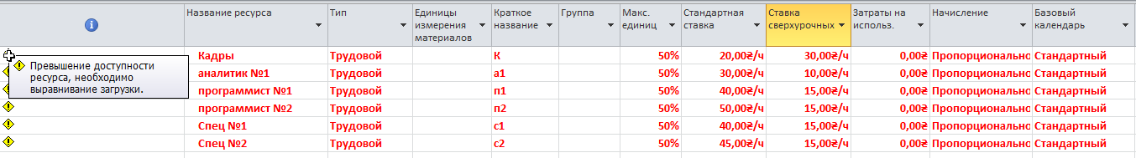
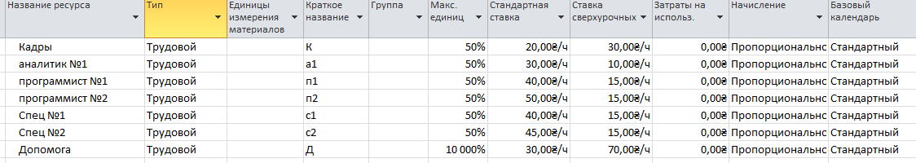
Початкова та кінцеве завантаження ресурсів

Slide 6
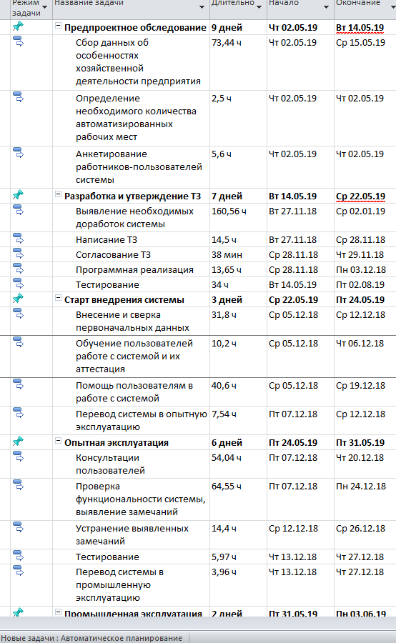
Варіант мого проекту з мінімальним терміном виконання

Slide 7
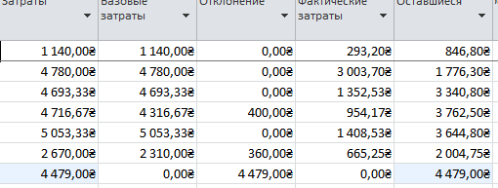
Варіант мого проекту з фіксованим бюджетом

Slide 8
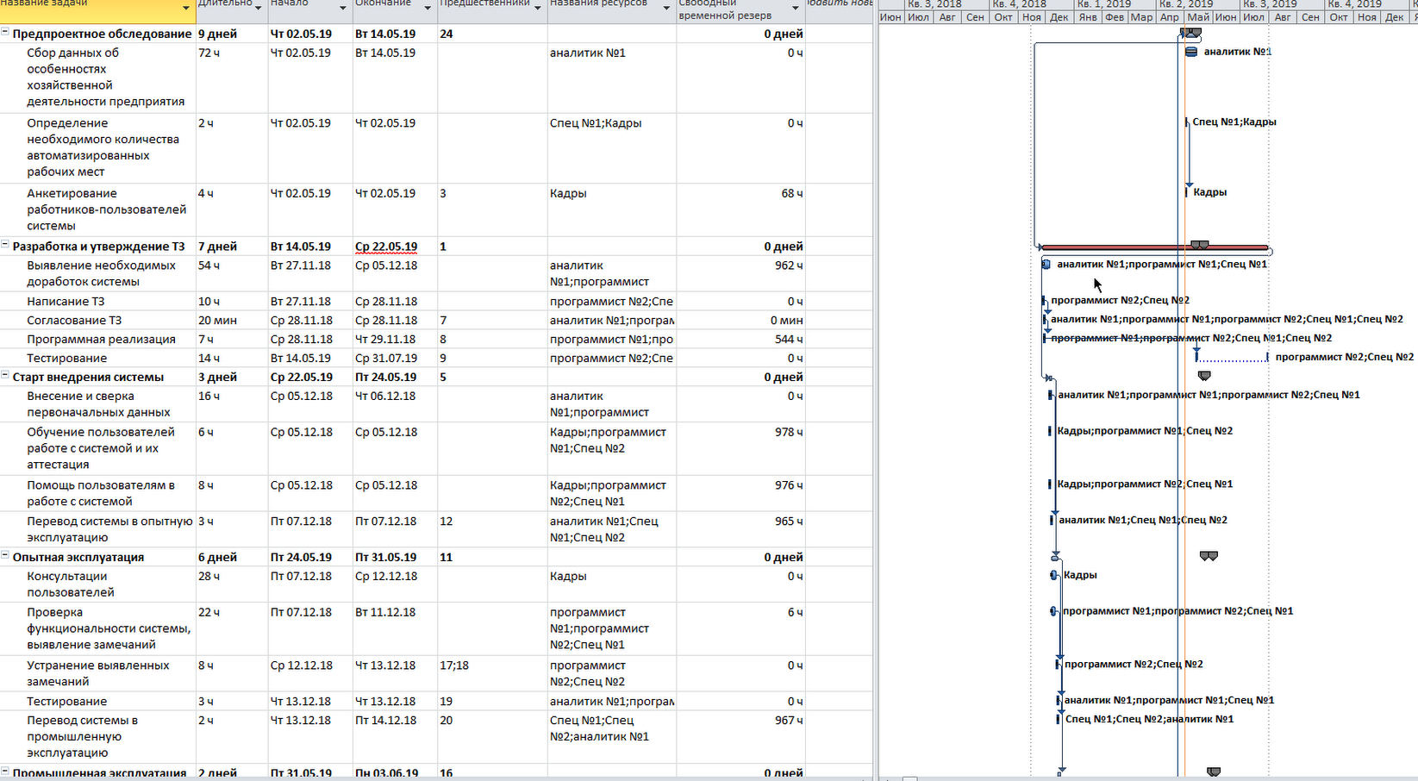
Оптимальний варіант проекту з мінімальним терміном виконання

Slide 9
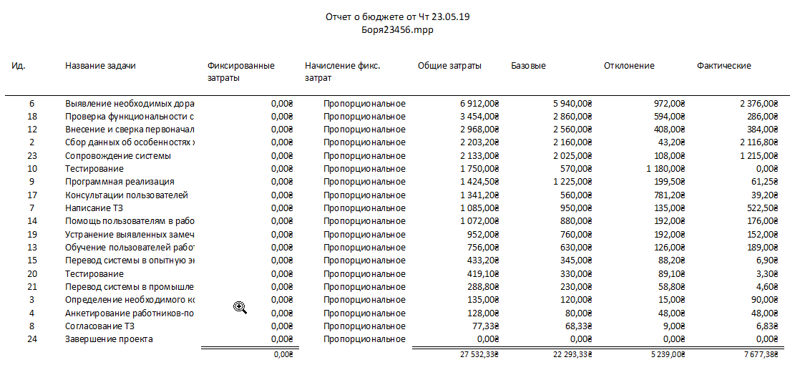
Бюджет проекту(1 варіант)

Slide 10
Бюджет проекту(2 варіант)

Slide 11
Бюджет проекту(3 варіант)

Slide 12
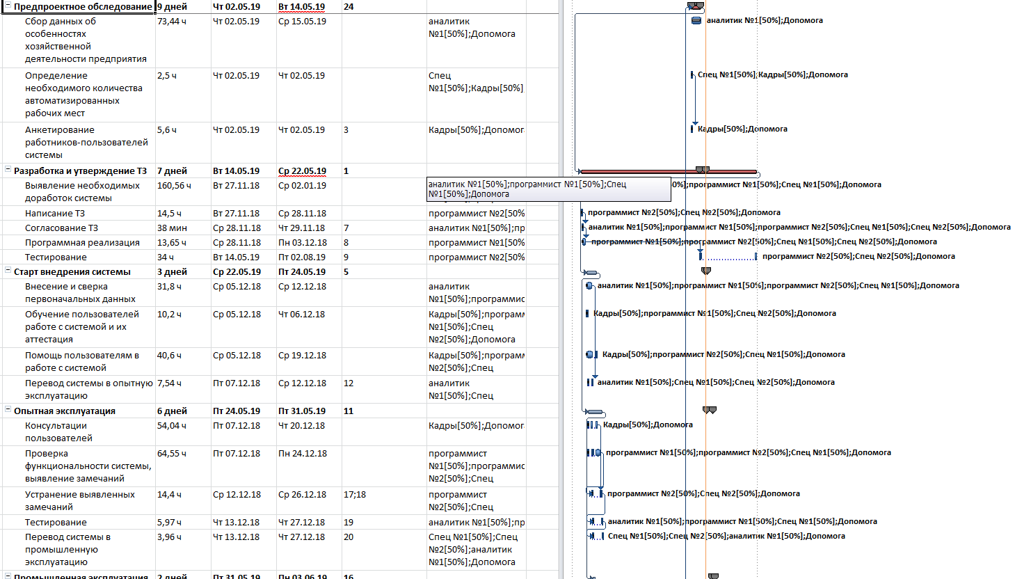
Використання ресурсів(варіант 1)

Slide 13
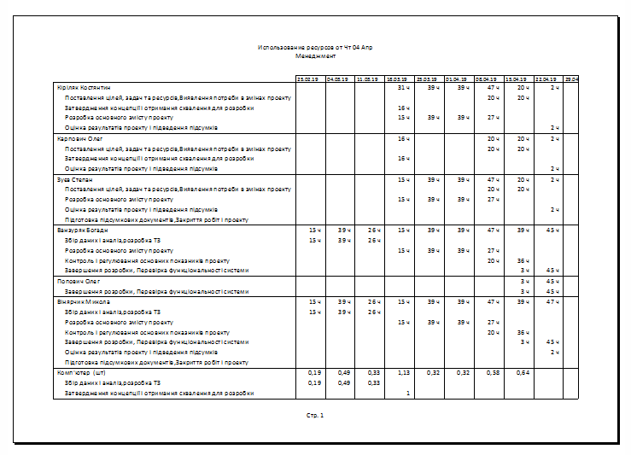
Використання ресурсів(варіант 2)

Slide 14
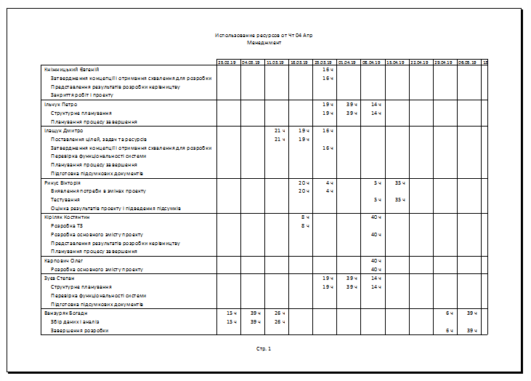
Використання ресурсів(варіант 3)

Slide 15
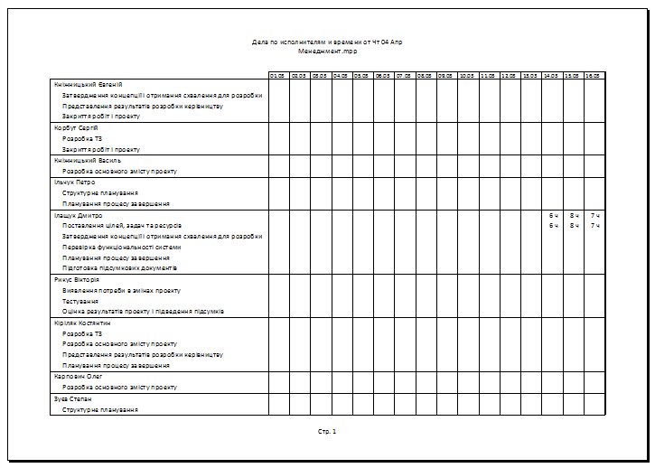
Задачі по виконавцям

Slide 16
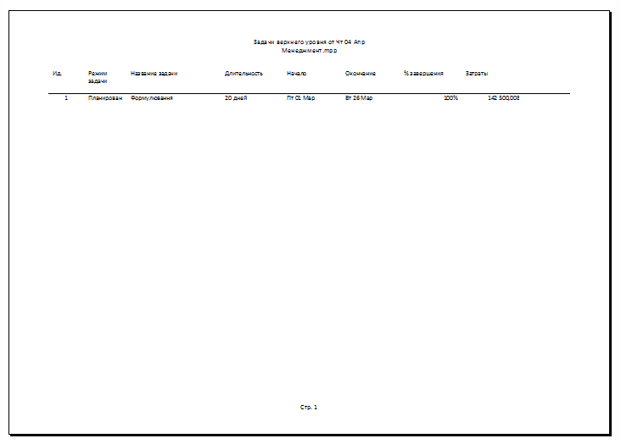
Задачі верхнього рівня

Slide 17
Моніторинг проекту Менеджмент
Після задання базового плану проекту, змін не відбулося, все йшло за графіком, не було звільнень чи скорочень ресурсів, всі задачі були виконані і проект був завершений.

Slide 18
Проблеми з якими я зіткнувся та як їх подолав
Проблем в мене майже не було, за винятком перевантаження ресурсів які я не зміг вирівняти, але методичні вказівки допомогли з цією проблемою.

Slide 19
Висновки вибору оптимального плану проетку
На мою думку я вибрав оптимальний план проекту з мінізацією задач, тому що з ним появляється великий вибір серед усіх інших.Рекомендую даний план для використання у своїх майбутніх проектах, можливо цей полегшить роботу у ms project.

Slide 20
Висновки про виконання мого проекту
Я вважаю що виконав своє завдання, тому що зробив всі основні й необхідні речі для даного проекту а саме:
-створив задачі для виконання;
-назначив ресурси як трудові так і матеріальні;
-створив робочий графік для працівників;
-на діаграмі Ганта зв’язав задачі;
-назначив заробітню плату ресурсам.

